Slide 1

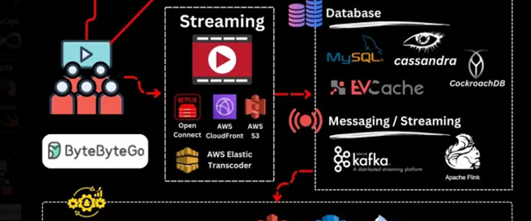
YONI - BASSMA

Slide 2

Les technologies utilisées
HTML – CSS
Javascript
React - framework

Slide 3
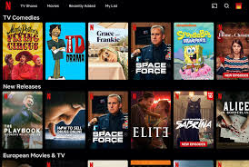

Pourquoi le HTML – CSS- JS
Charte graphique uniforme
Expérience utilisateur cohérente
Responsive design
Performance d’affichage
Animation

Slide 4
Librairies React
C’est quoi ?
Librairie qui utilise JSX permettant de construire des IU
Virtual DOM performant ( met à jour que ce qui change)
Rendu côté serveur + page rapide
Flexibilité
Maintenabilité (code plus lisible et plus clair)

